Slide 1
Добро пожаловать в группу №7
Девиз группы: Солнышко в окошке тёплыми лучами
Ограняет сказку, словно ювелир.
Говорим мы правду детскими устами:
Жёлтые синички согревают мир!

Slide 2
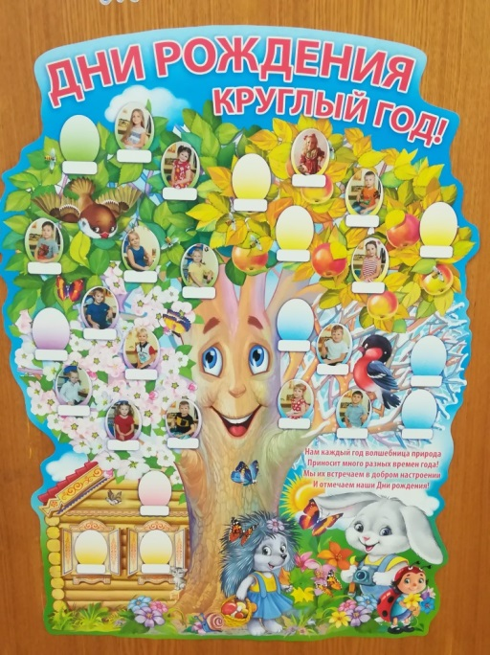
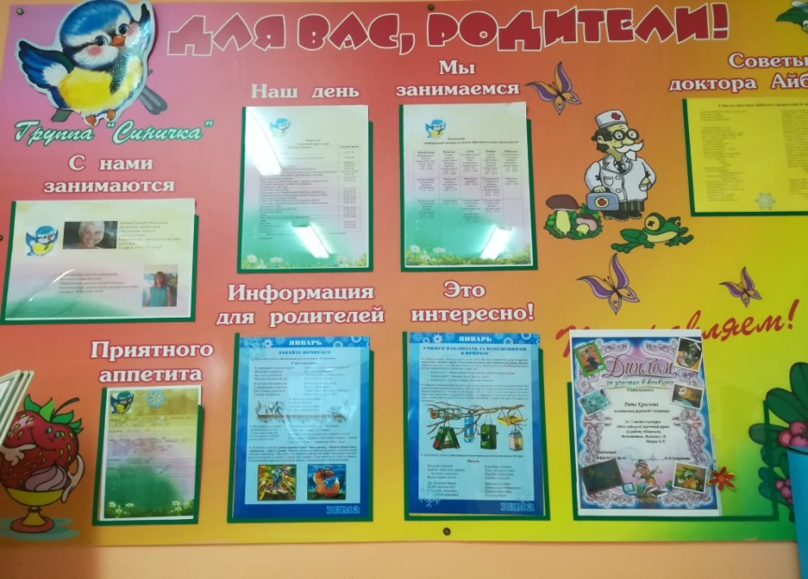
Папе с мамой нужно обязательно Читать информацию на стендах внимательно.
Прочитав, они узнают: что надеть, что приносить, что покушает их чадо, что учить с ребёнком надо…

Slide 3
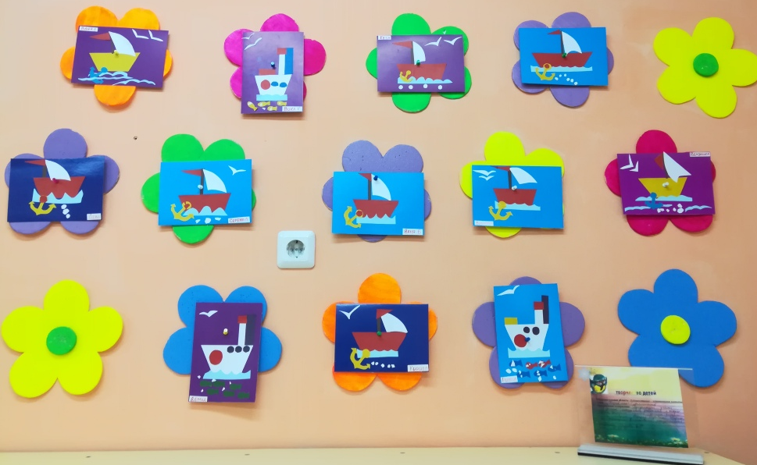
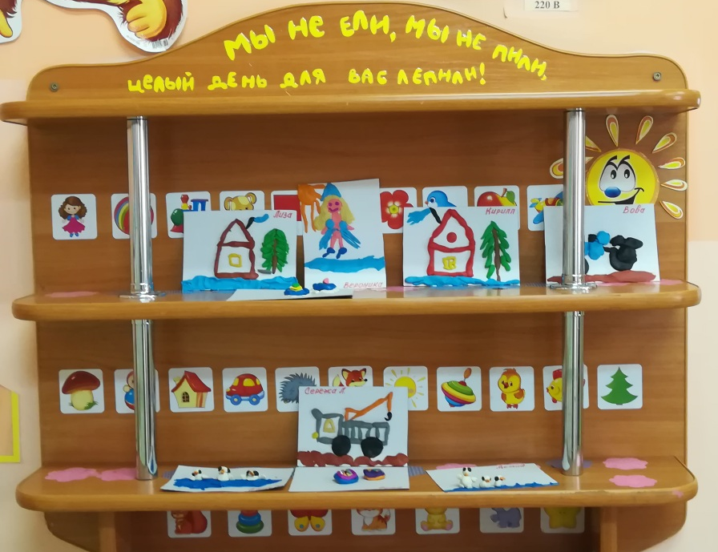
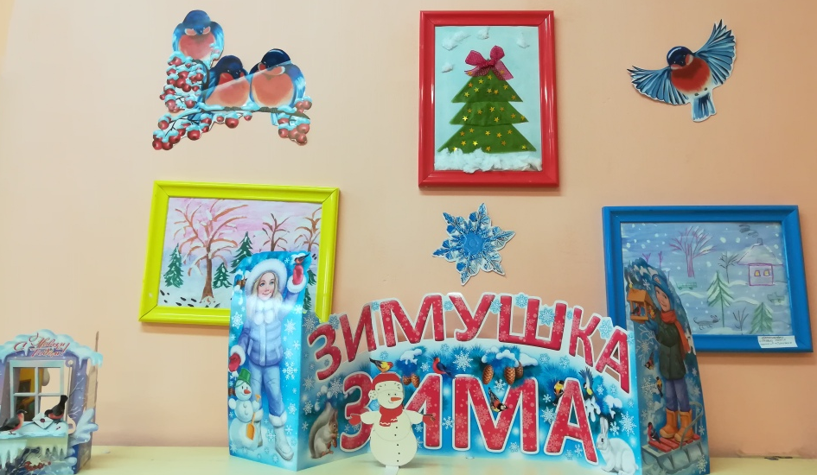
Здесь приятно выставлять творчество наших ребят!

Slide 4
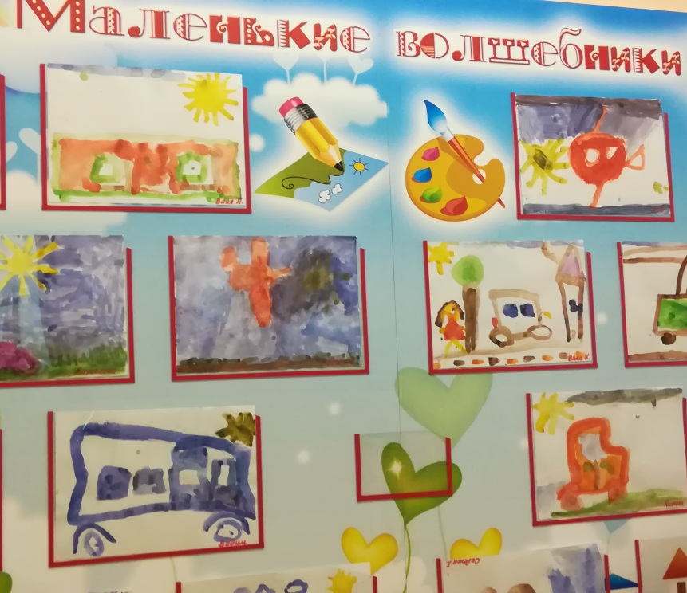
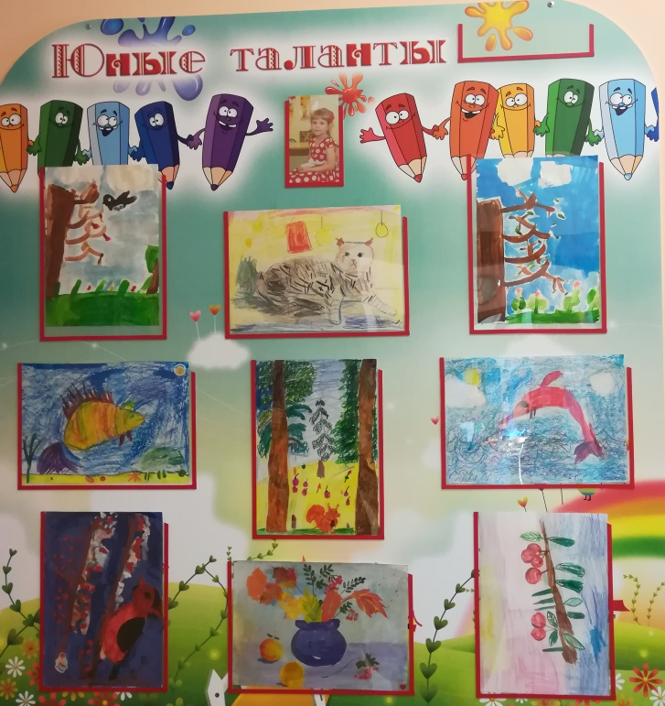
Достижения ребят – пусть родители глядят!

Slide 5
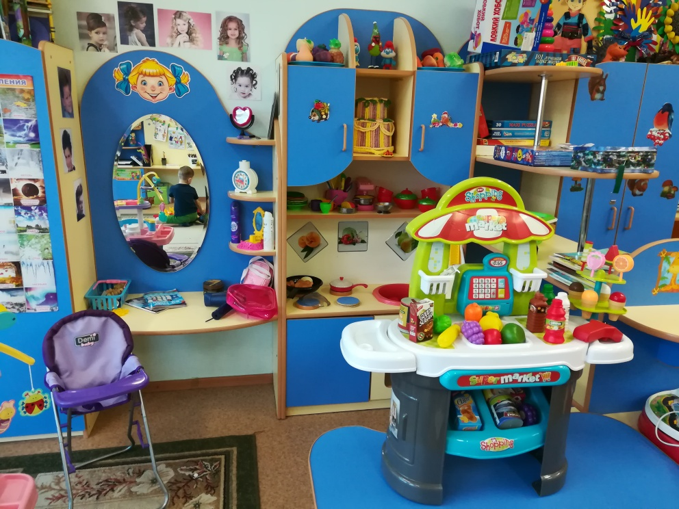
Здесь наш дом, мы в нём живём! Интересно всё кругом! Группа – здесь всё для детей, для игры полно идей! Два стола сенсорных есть, и игрушек здесь не счесть. Ведь у наших у ребят пальчики играть хотят! Салон-парикмахерская В дочки-матери играем, Кукол чаем угощаем.

Slide 6
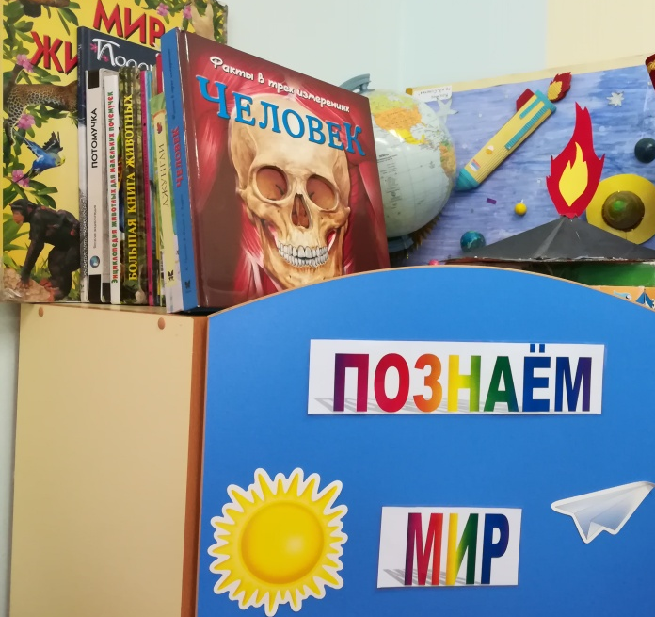
Познавательное развитие В нашей группе просто класс! Есть что хочешь «про запас». Можно опыты поставить –удивиться всех заставить!

Slide 7
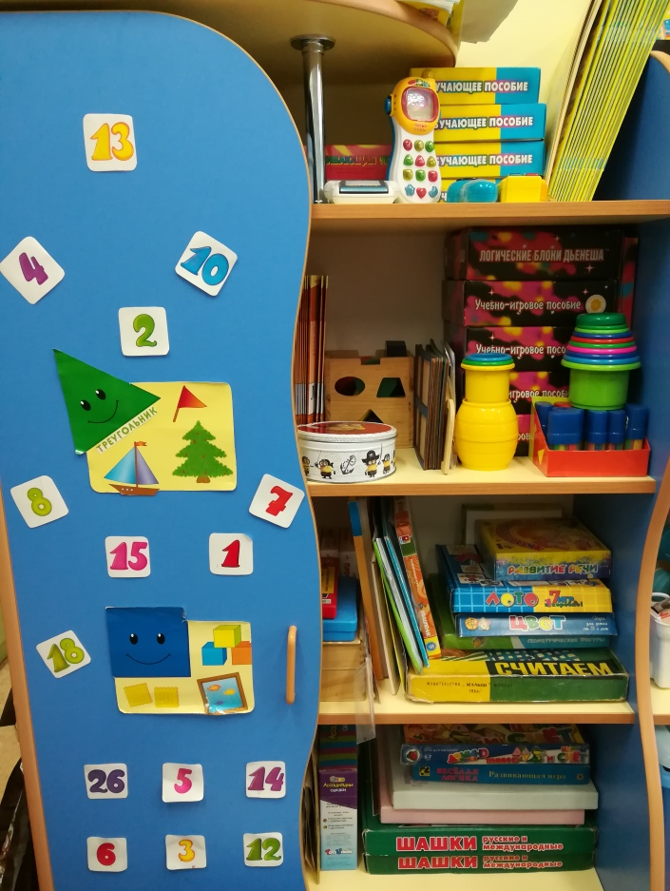
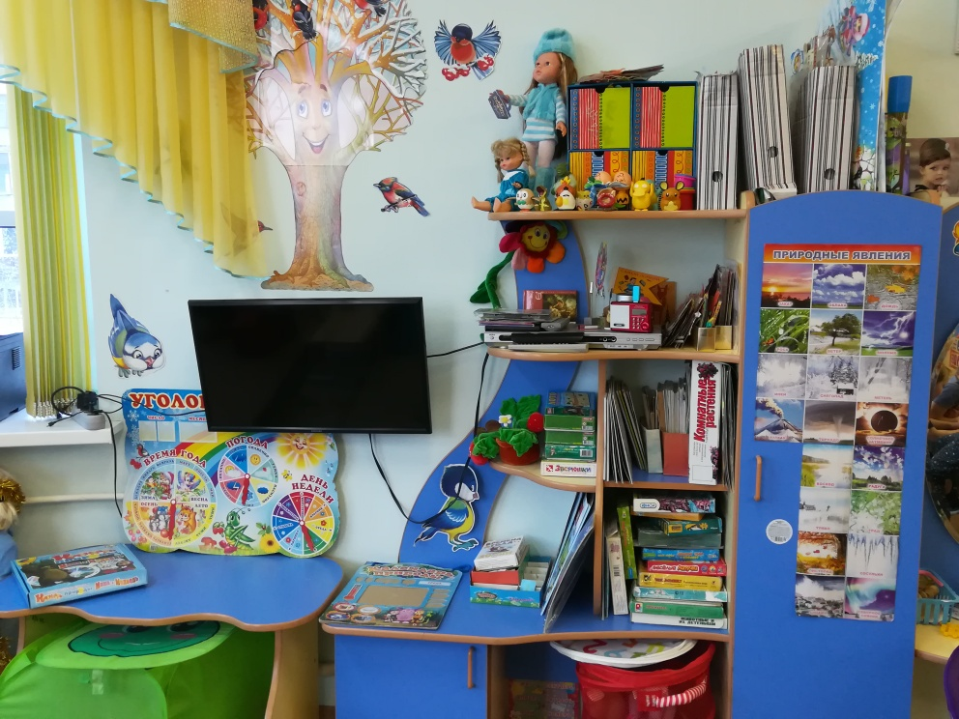
Познавательное развитие
Уголок экспериментирования Уголок природы
Уголок математического развития

Slide 8
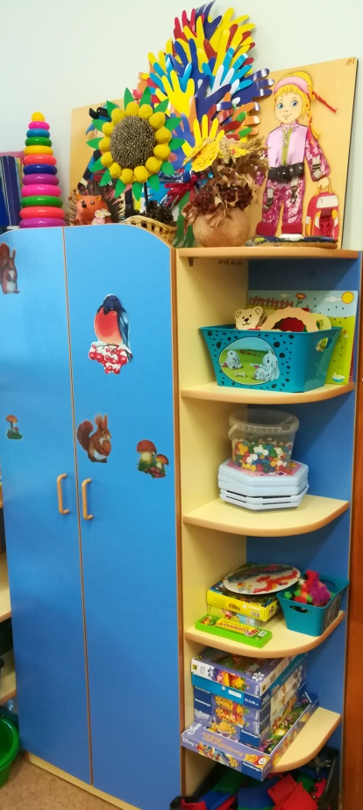
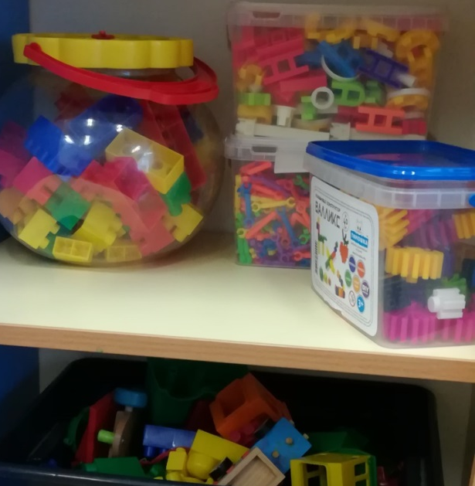
Познавательное развитие
Уголок конструктивной деятельности
Разных кубиков не счесть, И конструктор у нас есть, Из него построим дом, Кукол жить в нём позовём!
Уголок сенсорного развития

Slide 9
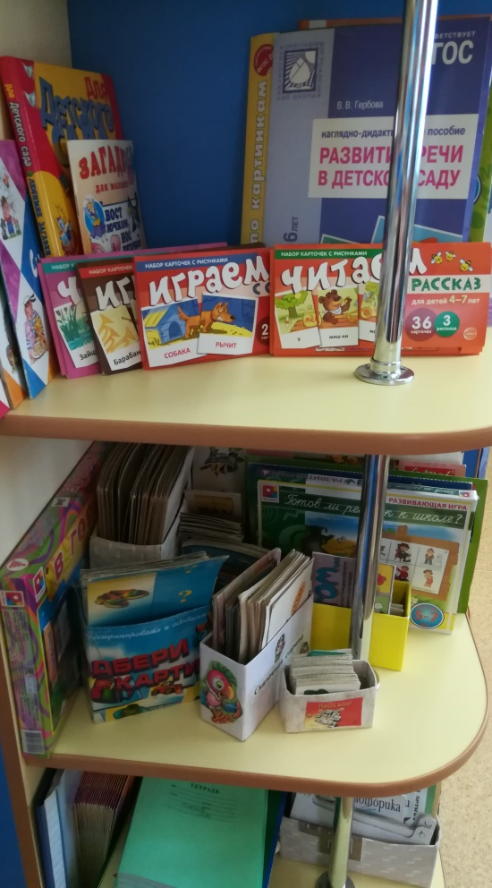
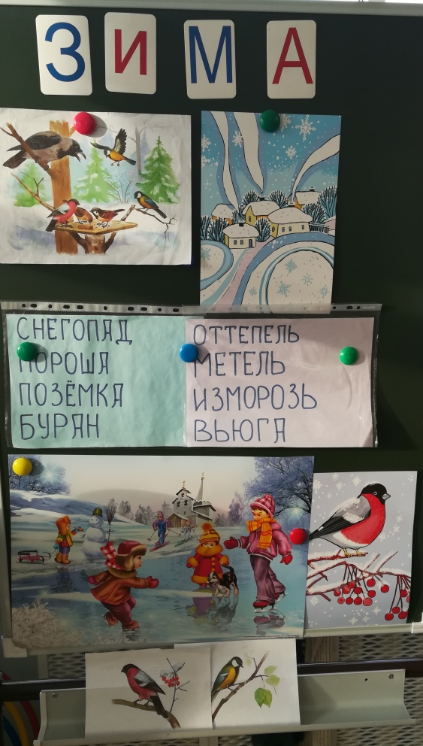
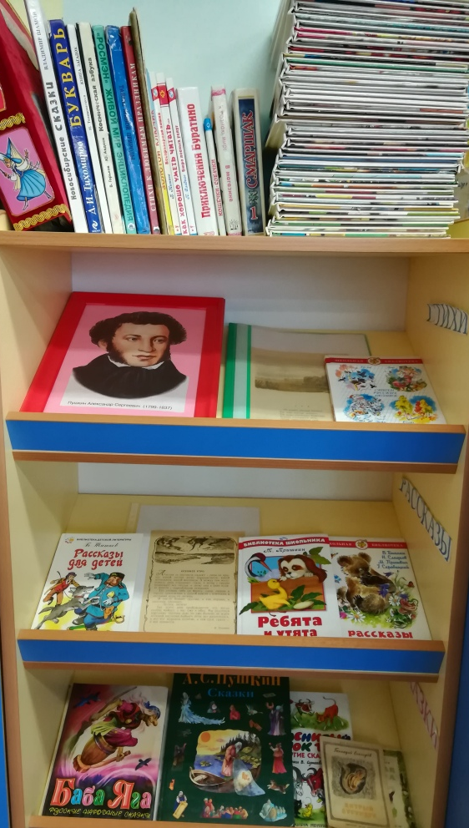
Речевое развитие
Уголок
«Мир книги»

Slide 10
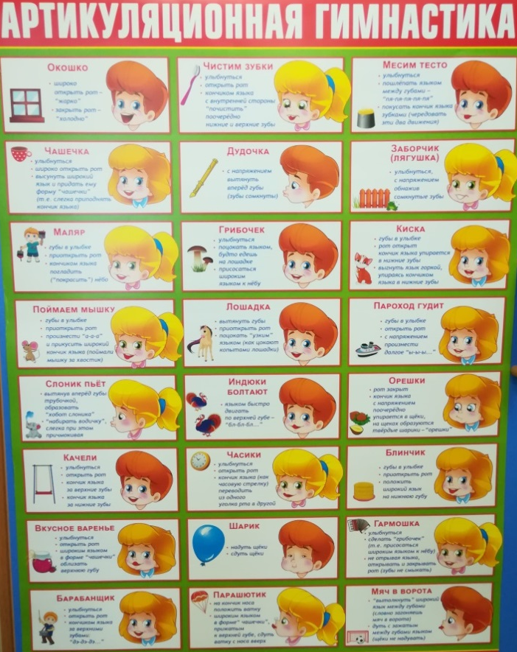
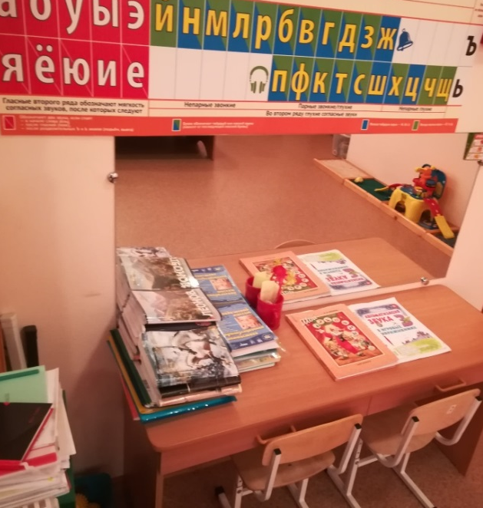
Речевое развитие Логопедический уголок
Нам красиво говорить в школе пригодится!
Чтобы острословом быть – нужно поучиться!

Slide 11
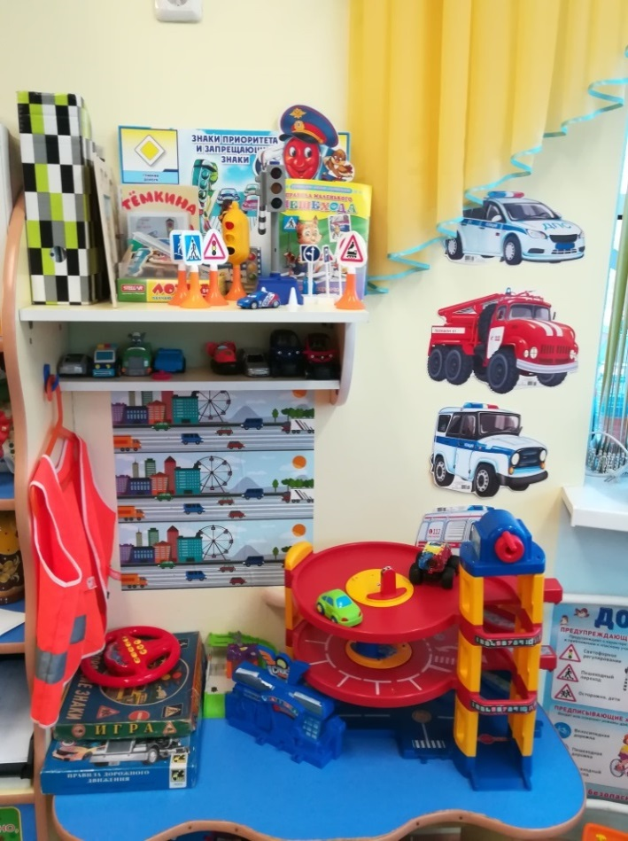
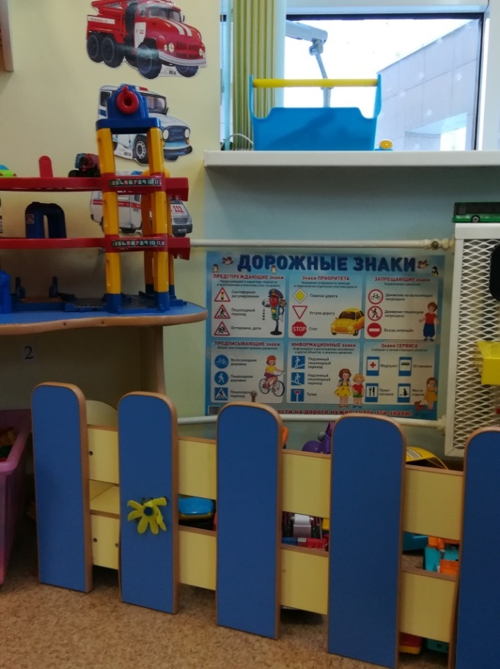
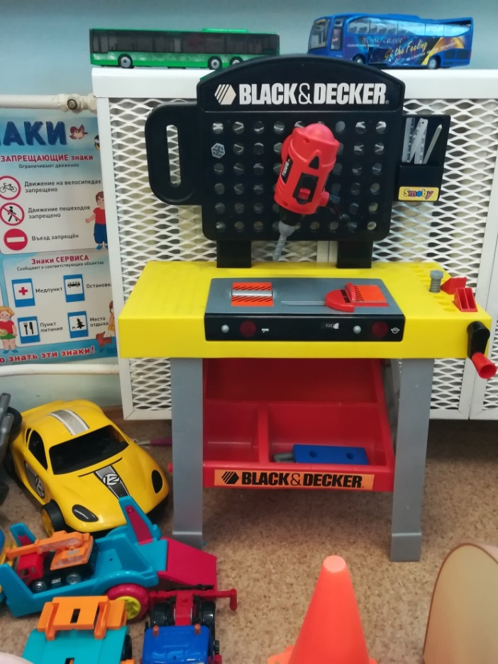
Уголок ПДД Вот машины в гараже, все заправлены уже. Ждёт шоферов тут игра, будет рада детвора.
Социально-коммуникативное развитие

Slide 12
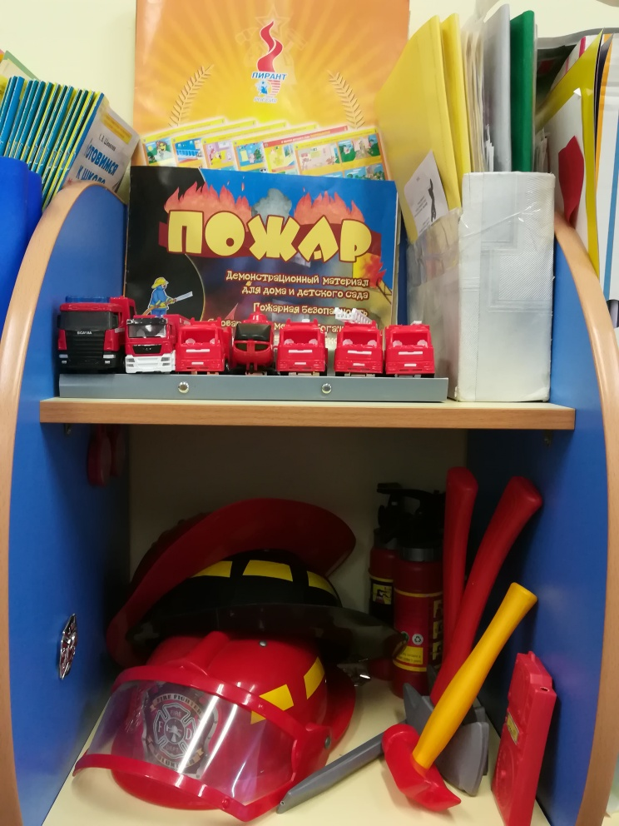
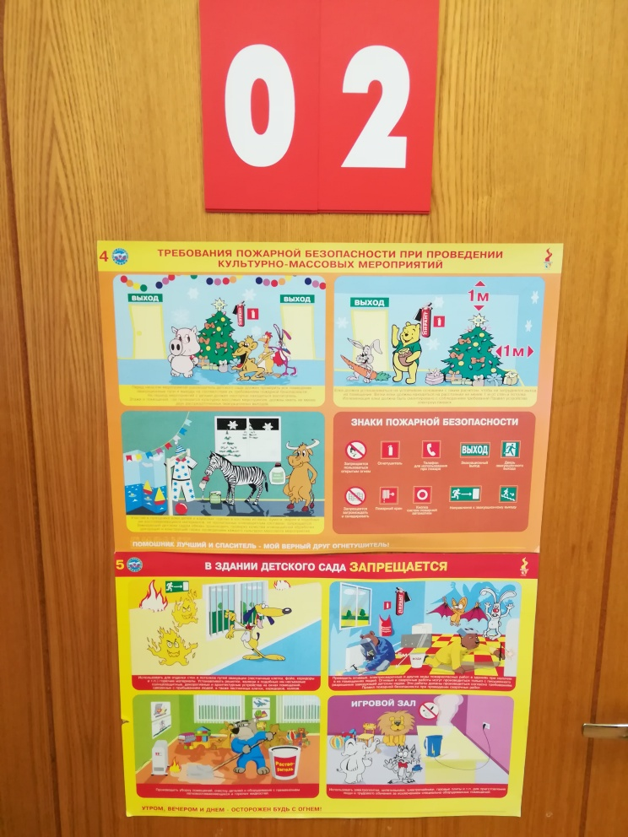
Уголок пожарной безопасности

Slide 13
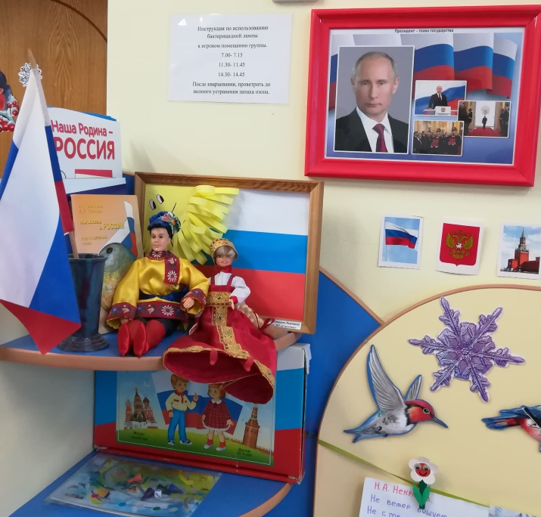
Патриотический уголок
Каждому мила родная сторона.

Slide 14
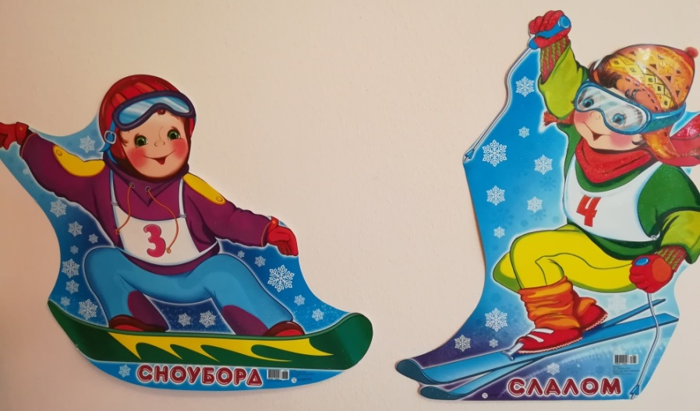
Физическое развитие
Мы здоровье укрепляем,
В каждом спорте побеждаем!
Будущее – это сила!
Мы спортивная Россия!

Slide 15
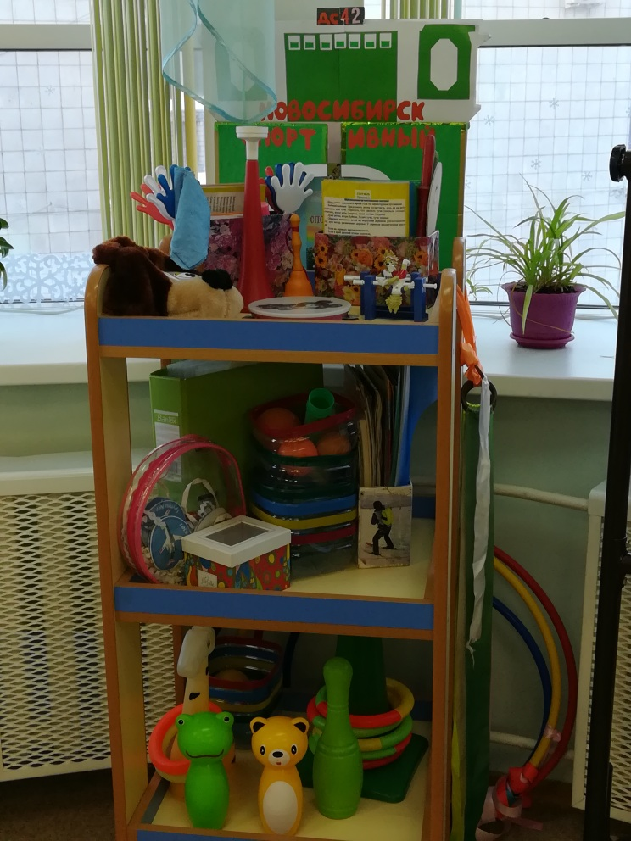
Физическое развитие
С горкой уголок спортивный,
Каждый станет с ним активным!

Slide 16
Художественно-эстетическое развитие
Фонотека у нас есть, Сказок, песенок не счесть. Диски интересные, истории чудесные.
Вот стеллаж для рисования, здесь приложат все старанье. Карандаши есть и раскраски, красками раскрасим сказки.

Slide 17
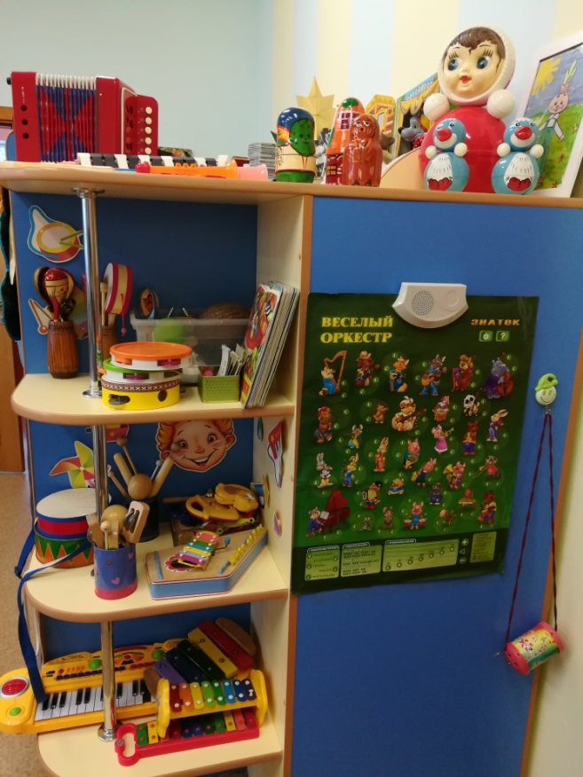
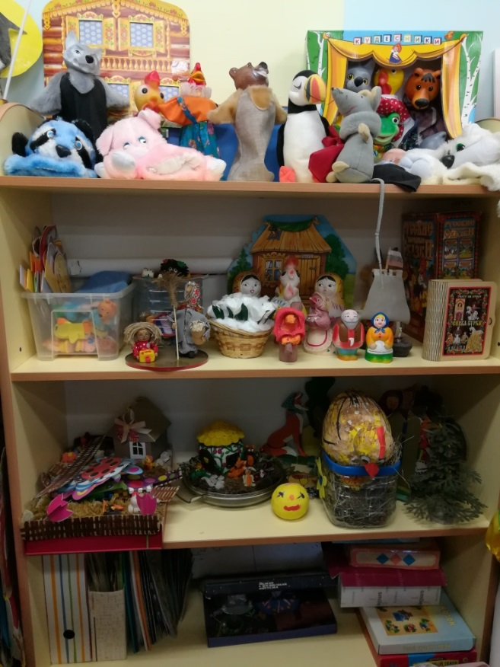
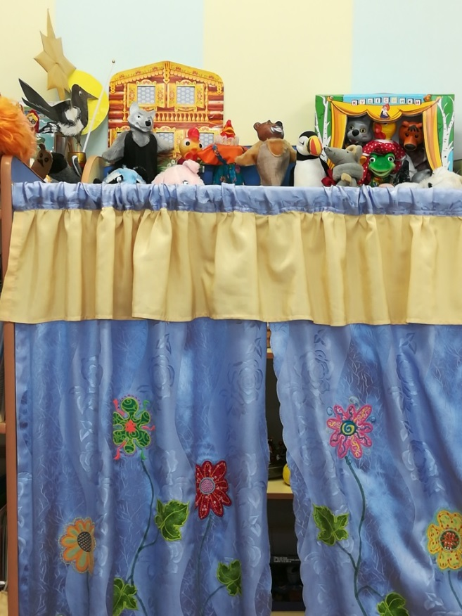
Художественно-эстетическое развитие Уголок музыкально-театральной деятельности
Инструменты музыкальные И шумелки уникальные.
Тут мы будем наряжаться, Ну а рядом - украшаться.

Slide 18
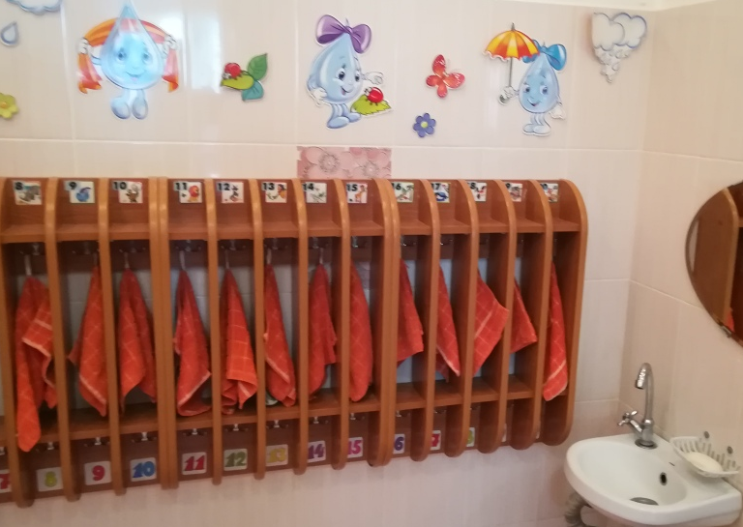
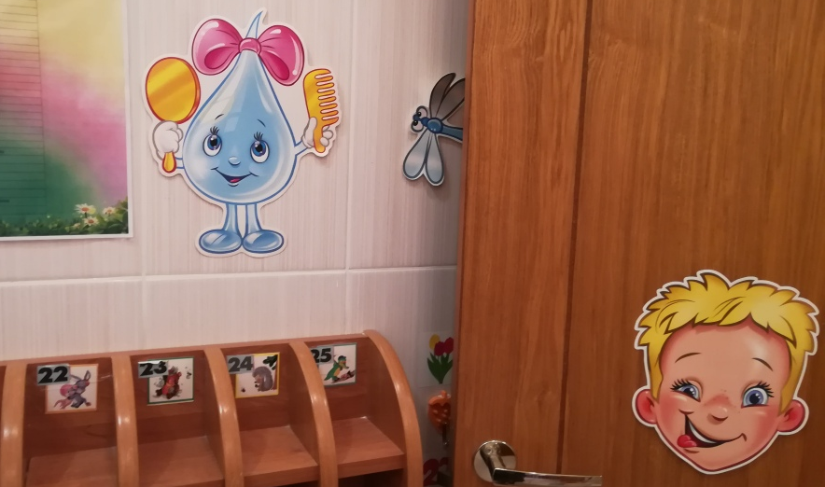
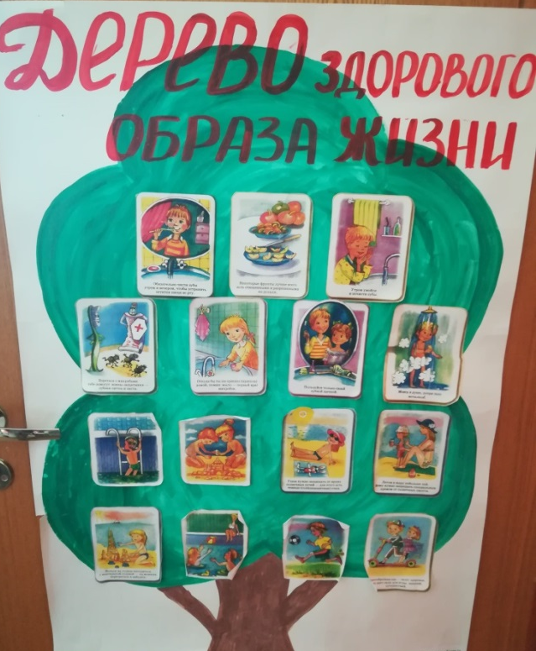
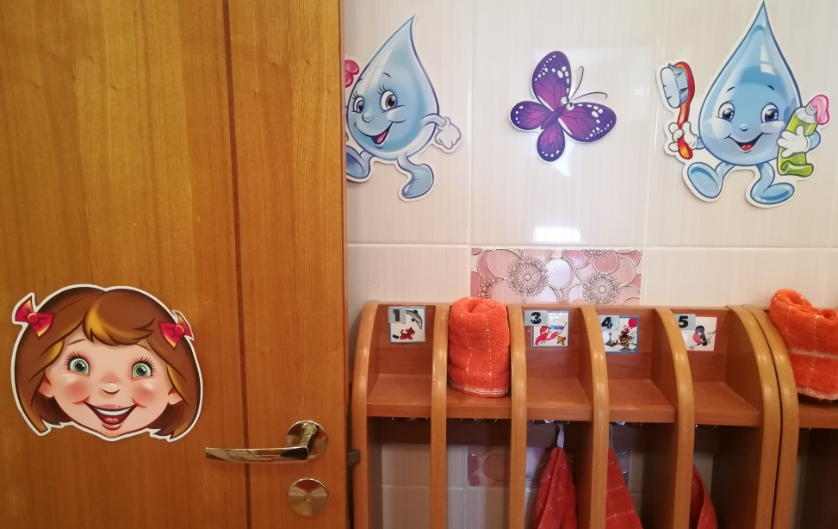
В комнате у Мойдодыра Полотенце есть и мыло. Руки здесь мы будем мыть И за чистотой следить.

Slide 19
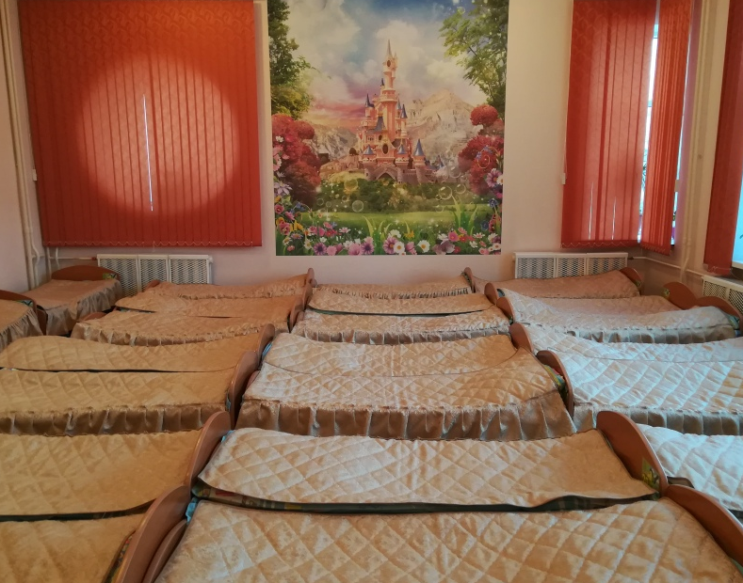
А когда устанем очень, мы пойдём все отдыхать. Руки, ноги наигрались, глазки станут засыпать. Ляжем дружно в нашей спальне отдыхать мы на кровать.
Спальня – это царство сна. Спать ребятам всем пора!

Slide 20
Документы все в порядке, все подписаны тетрадки. Перспективный план текущий, воспитателей тетрадь, Всё в порядке в нашей группе, чтоб детишек привечать. С ФГОСом всё согласно, в нашей группе очень классно!! Все пять зон у нас здесь есть, трансформации не счесть! Скажите нам, что может На свете быть чудесней Любимой нашей группы Где всё нам интересно! Спасибо за внимание!

